Slide 1
Ressources d’enseignement et d’apprentissage pour la prévention de l’intimidation fondée sur l'identité
LEÇON CINQ :
Les préjugés

Slide 2
Reconnaissance des terres

Slide 3
Qu’est-ce que l'intimidation?
Relation destructive
Déséquilibre de pouvoir
Agressivité répétée dans le but de blesser intentionnellement
Notes:
Au Canada, au moins un adolescent sur trois déclare être victime d’intimidation. Lorsque nous parlons d’intimidation, nous parlons [CLIQUER] d’une relation destructrice [CLIQUER] dans laquelle une personne détient un pouvoir sur une autre et [CLIQUER] agit de façon agressive et intentionnelle pour lui nuire. Cela se fait souvent à répétition. L’intimidation peut se produire en personne ou en ligne.

Slide 4
Intimidation fondée sur l'identité
Intimidation qui cible les personnes en fonction de leurs identités.
Genre
Orientation sexuelle
Race
Appartenance ethnique
Nationalité
Corpulence
Classe sociale
Handicap
Notes:
Aujourd’hui, nous parlerons d’intimidation fondée sur l’identité, qui fait référence à [CLIQUER] l’intimidation qui cible les personnes en fonction de leur identité. Par exemple, injurier quelqu’un parce qu’il est homosexuel, exclure quelqu’un parce qu’il est d’une race différente ou huer quelqu’un parce qu’il s’agit d’une fille.

Slide 5
Intimidation fondée sur l'identité
Déséquilibre de pouvoir
Pouvoir = capacité d’avoir une incidence sur la vie des autres
Créé par la société
Notes:
L'intimidation se produit lorsqu’il y a une différence de pouvoir entre deux personnes ou un groupe de personnes. Une personne a du pouvoir lorsqu’elle a la capacité d’agir d’une manière qui peut avoir un impact sur la vie des autres.
Les différences de pouvoir à l’origine de l’intimidation fondée sur l’identité ont été créées par la société en opprimant certains groupes et en privilégiant d’autres au fil du temps. En résultat, certains groupes de la société continuent d’avoir plus de pouvoir que d’autres (par exemples, les jeunes hétérosexuels ont plus de pouvoir social que les jeunes queer, parce que la société donne plus de pouvoir social aux hétérosexuels).

Slide 6
2SLGBTQIA+
Immigrant
Minorité ethnique
Notes:
Certains groupes d’élèves qui sont souvent intimidés pour qui ils sont comprennent des jeunes qui s’identifient comme étant 2SLGBTQIA+ (ce qui signifie bispirituel, lesbienne, gay, bisexuel, transgenre, queer ou en questionnement, intersexe, asexuel et autres orientations sexuelles ou identités de genre – aussi appelés jeunes issus de minorité de genre et de sexe), comme étant immigrants ou comme faisant partie d’une minorité ethnique. Évidemment, de nombreux autres élèves expérimentent de l’intimidation fondée sur l’identité, mais pour aujourd’hui nous nous concentrerons sur ces trois-là.

Slide 7
Notes:
Les jeunes issus de minorités de genre et de sexe expérimentent plus couramment du harcèlement [CLIQUER] verbal et physique que ceux qui s’identifient comme non-2SLGBTQIA+.
Selon le premier sondage pancanadien sur l’homophobie dans les écoles canadiennes, environ 60 % des jeunes 2SLGBTQIA+ expérimentent du harcèlement verbal à propos de leur orientation sexuelle, comparativement à 6,8 % pour les jeunes hétérosexuels.
Ce taux élevé d’intimidation est particulièrement troublant lorsque nous prenons en compte que les jeunes issus de minorités de genre et de sexe rapportent que l’intimidation qu’ils expérimentent les amènent à se sentir en danger à l’école et mal à l’aise d’être eux-mêmes.
Les jeunes issus de minorités de genre et de sexe sont la cible d’intimidation fondée sur l’identité en raison des grandes croyances de la société qui portent préjudice aux personnes de issus de la diversité sexuelle et de genre.
L’intimidation fondée sur l’identité qui survient au niveau de l’école à l’égard des jeunes issus de la diversité sexuelle et de genre est le reflet des grandes différences de pouvoir au sein de la société et du renforcement de ces croyances de la société au sein de l’établissement scolaire.

Slide 8
Notes:
Les jeunes qui ont récemment emménagé au Canada en provenance d’un autre pays subissent également très souvent de l’intimidation. Selon une étude réalisée en 2017 par Vitoroulis et Georgiades, environ 15 % des jeunes canadiens nés à l’extérieur du Canada vivent de l’intimidation, précisément en raison de leur race ou de leur appartenance ethnique.
De plus, la tendance veut qu’il soit plus courant pour les jeunes immigrants de vivre de l’inimidation lorsque l’école compte peu d’élèves immigrants, ce qui signifie que l’intimidation fondée sur l’identité se produit lorsqu’ils sont également en minorité dans l’école.
Les jeunes étant nouveaux arrivants et immigrants sont la cible d’intimidation fondée sur l’identité en raison des grandes causes structurelles profondes de la xénophobie (soit le fait de ne pas aimer les gens d’un autre pays ou de porter préjudice à leur égard).
De même, l’intimidation fondée sur l’identité qui se produit au niveau de l’école à l’égard des jeunes étant nouveaux arrivants et immigrants reflète et renforce les grandes différences de pouvoir dans la société.

Slide 9
Notes:
Tout comme les élèves immigrants, les jeunes qui constituent une minorité ethnique, comme ceux qui s’identifient comme étant Noirs ou Asiatiques, vivent de l’intimidation en raison de leur race ou de leur appartenance ethnique. Selon une étude réalisée par l’Institut Angus Reid en 2021, 26 % des jeunes issus d’une minorité visible rapportent vivre de l'intimidation fondée sur leur race.
Les jeunes racialisés sont la cible d'intimidation fondée sur l’identité en raison des grandes causes structurelles profondes du racisme.

Slide 10
Notes:
Voilà quelques exemples seulement, mais les jeunes peuvent vivre de nombreux autres types d’intimidation fondée sur l’identité. Par exemple, l’intimidation fondée sur l’identité peut cibler les personnes en fonction de leur corpulence, de leur classe, de leur handicap et bien d’autres.
Bien qu’il soit important de reconnaître que certains groupes de jeunes sont la cible d’intimidation fondée sur l’identité (comme les jeunes queer), nous ne devrions pas les traiter essentiellement comme des jeunes qui ont besoin de protection. Nous devrions plutôt honorer leurs forces, leurs talents et leurs intérêts. Cela nous assure de les voir comme des personnes à part entière. De plus, nous devons fournir à ces jeunes des espaces où ils peuvent trouver de la solidarité pour leurs difficultés comme pour leurs joies.

Slide 11
Les préjugés
Notes:
En tant qu’éducateurs et éducatrices, nous sommes tous dans une position idéale pour identifier l'intimidation fondée sur l’identité pour ensuite intervenir de manière appropriée. Une manière par laquelle nous pouvons soutenir les élèves consiste à apprendre quels sont les préjugés [CLIQUER] et de quelle manière ceux-ci jouent un rôle important dans la prévention de l’intimidation fondée sur l’identité.

Slide 12
Notes:
Un préjugé est un jugement automatique ou une pensée interne que peuvent avoir les personnes sans s’en rendre compte. En général, ces pensées internes surviennent lorsque la personne rencontre une autre personne qui lui est différente. Notre cerveau prend des raccourcies pour nous aider à traiter l’information rapidement, et ceux-ci sont influencés par nos apprentissages et nos expériences tout au long de notre vie. Par exemple, des choses que nous avons vues dans des films ou des choses que notre famille ou nos pairs nous ont dites.

Slide 13
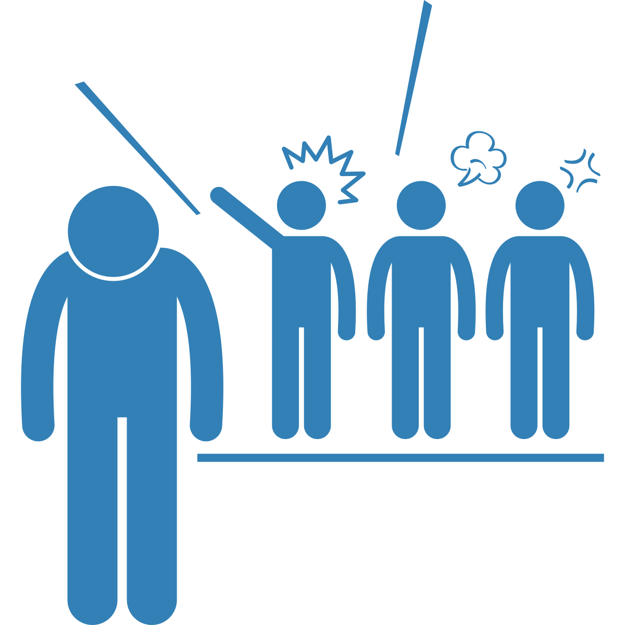
Notes:
Malheureusement, ces raccourcies peuvent être nuisibles parce qu’ils peuvent nous mener à des conclusions inadéquates à propos des autres et, par conséquence, nous finissons par les traiter différemment, ce qui est de la « discrimination ». Il est important d’apprendre à discerner nos pensées automatiques car celles-ci guident nos attitudes, nos croyances et nos comportements.

Slide 14
Notes:
Par exemple, pensez à des stéréotypes courants dans la culture populaire entourant le genre. Nous entendons souvent des commentaires comme : les filles sont plus sensibles que les garçons, les filles sont plus gentilles que les garçons.
Ces attitudes discriminatoires nous amènent à croire que les gens doivent agir d’une certaine manière en fonction des groupes auxquels ils appartiennent. Ainsi, dans cet exemple, la manière dont les gens devraient se comporter en fonction de leur genre. Lorsque nous avons de telles croyances, nous traitons les gens différemment selon qu’ils sont une fille, un garçon, un trans ou un non-binaire.

Slide 15
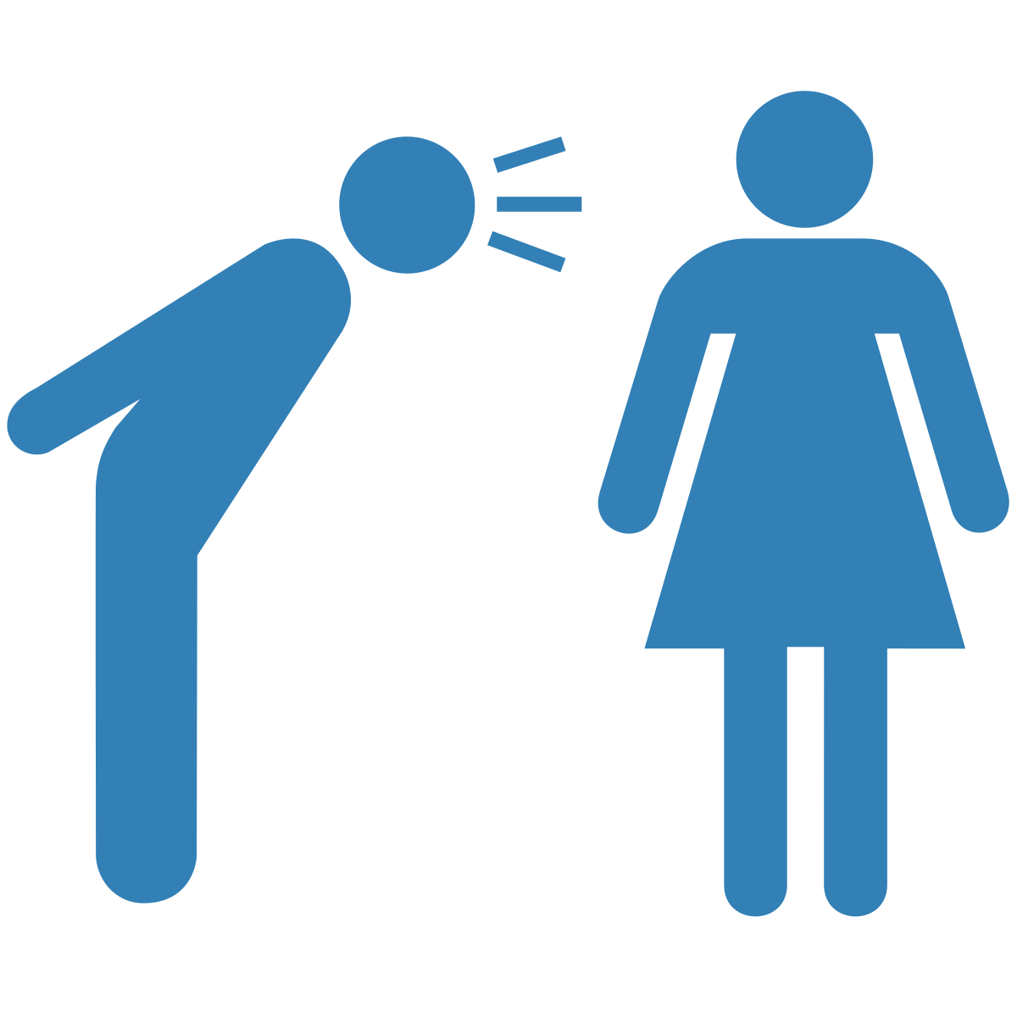
Notes:
Par exemple, imaginez ce scénario : un garçon blanc du groupe de M. Avery injurie une fille blanche parce qu’elle a révélé être lesbienne, ce qui la fait pleurer. M. Avery voit cela comme de l’intimidation et l’envoie au bureau du directeur.

Slide 16
Notes:
Comparez cela à un autre scénario : une fille blanche du groupe de M. Avery traite un garçon noir de noms méchants parce qu’il a une peau plus foncée. Le garçon ne semble pas vraiment réagir. M. Avery croit que le garçon est fort et résistant et que la fille n’a probablement pas voulu causer du mal et qu’elle ne fait sans doute que l’agacer. Ainsi, M. Avery ignore le comportement et n’intervient pas.

Slide 17
Notes:
Dans les deux scénarios, quelqu’un subit de l’intimidation fondée sur l’identité (dans le premier exemple, fondée sur la sexualité et dans le deuxième, sur la couleur de la peau). Mais M. Avery n’intervient que dans le premier scénario. Cela est probablement dû à ses propres préjugés. Dans le premier scénario, il croit que la fille a besoin d’aide et de soutien et que, puisqu’elle pleure, c’est probablement plus sérieux. Dans le deuxième scénario, il croit que le garçon se devait d’être suffisamment résistant pour faire face aux commentaires, surtout en tant que garçon noir, et que parce qu’il n’a pas réagi, il devait probablement bien aller.
Toutefois, M. Avery aurait dû intervenir dans les deux situations. Dans les deux cas, un élève fait usage d'intimidation fondée sur l’identité et dans les deux cas c’était sérieux et blessant. Malheureusement, les propres préjugés de M. Avery ont eu un effet sur sa réaction. Tous les jeunes méritent notre aide, peu importe leur genre ou leur race et peu importe s’ils semblent affectés par l’intimidation.
Il est donc important d’apprendre quels sont nos propres préjugés, car ceux-ci jettent les bases des attitudes et des croyances discriminatoires qui peuvent affectent notre réaction à l’intimidation fondée sur l’identité.

Slide 18
Le concept de l’iceberg associé à la culture
Règles explicites
Culture de surface
Langue
Habillement
Règles implicites
Culture profonde
Croyances
Suppositions
Notes:
Mais comment apprenons-nous à prendre conscience de nos préjugés? Une manière consiste à apprendre le concept de « l’iceberg » associé à la culture. L’iceberg identifie les règles explicites et implicites de notre culture. Au-dessus de la surface [CLIQUER] se retrouvent nos règles explicites, comme ce que nous disons et la manière dont nous nous habillons. Les règles explicites façonnent nos attitudes et nos croyances et influencent la manière dont nous pensons à propos des personnes et notre manière d’interagir avec elles. Les règles explicites [CLIQUER] sont sous la surface et sont souvent difficiles à voir. Les règles implicites font souvent référence aux normes sociales parce qu’elles définissent ce qui est considéré comme étant typique dans un contexte culturel plus large. Toutefois, le fait que cela soit considéré comme étant typique ne signifie pas que ce soit utile ou profitable pour soutenir les relations saines, comme c’est le cas de l’intimidation fondée sur l’identité.
Rappelez-vous que nous apprenons ces normes ou ces règles culturelles par nos interactions avec notre famille, nos amis et notre communauté et ce, tout au long de notre vie. Ces règles affectent la manière dont nous traitons les élèves individuels dans notre classe, même si cela n’est pas notre intention. Toutefois, lorsque nous savons qu’elles existent, il est de notre responsabilité de commencer à les aborder.

Slide 19
Normes sociales
Notes:
À titre d’autre exemple, pensez à la manière dont vos élèves portent du vernis à ongles. Les règles implicites [CLIQUER] ancrées dans notre culture (la partie de l’iceberg cachée sous la surface) qui disent que le vernis à ongles est seulement pour les filles peuvent vous amener à penser que [CLIQUER] seules les élèves de sexe féminin ont le droit de porter du vernis à ongles (les règles sociales au-dessus de la surface).
Mais l’idée selon laquelle seules les filles devraient porter du vernis à ongle n’est pas du tout universelle et fondée sur ce que l’on appelle des croyances cisnormatives à propos de ce qui est « convenable » pour différents genres et ce qui ne l’est pas. Si les actions des gens ne s’enlignent pas avec ces croyances – comme dans le cas des garçons qui portent du vernis à ongles – ceux-ci sont socialement punis (comme par l’intimidation fondée sur l’identité) parce que leurs actions ne sont pas conformes. Comme ces règles sociales sont enterrées profondément sous la surface, nous pourrions faire une action (juger un garçon qui porte du vernis à ongles) sans en réaliser la raison (parce que la société s’attend à ce que les gens se comportent de manière cisnormative).

Slide 20
Notes:
Comme cela n’est probablement pas surprenant, les normes de ce type sont très restrictives et n’encouragent pas les gens à être qui ils sont vraiment. Ainsi, lorsque ces normes sont appliquées par nos pensées, nos affirmations ou nos actions, elles peuvent blesser les élèves dont l’identité n’y correspond pas, comme les garçons ou les élèves de genre divers qui portent du vernis à ongles.
Même si l’on pourrait penser que la manière de comprendre le vernis à ongles est typique, si nous ne comprenons pas la source de cette croyance et l’adressons à nous mêmes et à notre classe, nous pouvons causer du mal aux élèves qui ne suivent pas cette norme sociale.
Autrement dit, lorsque les enseignants n’ont pas réfléchi à leurs préjugés, ils peuvent transmettre involontairement à leurs élèves des attitudes blessantes, créer un environnement de classe où la discrimination peut survenir et n’est pas remise en question. Dans cet exemple, nous créerions involontairement un environnement où il est acceptable d’intimider quelqu’un parce qu’il choisit de porter du vernis à ongles alors qu’il est un garçon.

Slide 21
Notes:
Imaginez un éducateur ou une éducatrice qui pense que [CLIQUER] certaines personnes « ne sont pas censées porter du vernis à ongles ». À présent, imaginez que l’éducateur ou l’éducatrice voit un garçon dans sa classe qui se fait intimider parce qu’il porte du vernis à ongles. Si cet éducateur ou cette éducatrice pense que son élève ne devrait pas porter du vernis à ongles de toute manière, celui-ci peut se dire « bien sûr que cet élève sera ridiculisé ». Lorsqu’une telle chose se produit, cela s’appelle blâmer la victime, car les gens tiennent responsables la personne qui se fait intimider. Le phénomène de blâmer la victime mène à beaucoup de souffrance pour l’élève intimidé

Slide 22
1
Il est important d’identifier et de reconnaître nos préjugés.
2
Nous devons travailler à désapprendre les préjugés.
3
Nous pouvons éviter de transférer les attitudes blessantes aux élèves.
Ce que nous
savons maintenant!
4
Cela nous aide à prévenir l’intimidation fondée sur l'identité.
Notes:
En bref, [CLIQUER] il est important d’identifier et de reconnaître nos préjugés.
Lorsque nous pouvons reconnaître et identifier nos préjugés, [CLIQUER] nous pouvons travailler à les désapprendre.
En travaillant à défaire nos préjugés, [CLIQUER] nous pouvons prévenir le transfert de telles attitudes blessantes aux élèves de la classe et nous pouvons prendre [CLIQUER] une part active de la prévention de l’intimidation fondée sur l’identité au sein de notre école.

Slide 23
Merci aux partenaires et collaborateurs!
Contribution financière de Ministère de l’Éducation de L’Ontario

